Slide 1

Primo Homework
Matteo Maraniello M63001110
Antonio Trapanese M63001152
Mario Sicignano M63001187

Slide 2

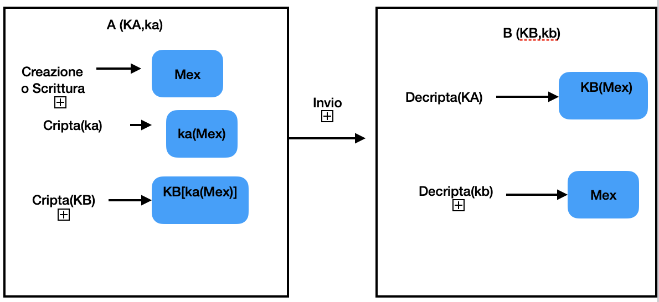
Presentazione progetto
Per l’esecuzione di questo Homework, abbiamo creato un programma che simula lo scambio di messaggi con un modello di scambio a criptazione e decriptazione a due fasi, tramite utilizzo di keystore e relativi certificati.

Slide 3

Progettazione
Per prima fase di progettazione del nostro Homework, abbiamo quindi pensato di costruire un’applicazione in ambiente di sviluppo Eclipse che simulasse lo scambio di messaggi e/o file tra entità e creazione di utenza e della fase di controllo accessi. Le tre entità costruite, una volta loggate nell’applicativo tramite nome utente e password, possono decidere di scambiarsi dei messaggi. A questo punto è già avvenuta la generazione del keystore per i 3 utenti, con scambio delle chiavi pubbliche attraverso i certificati.
Sviluppo App
Creazione Keystore
Creazione Certificati
Testing
(Ma tanto testing!)
Fine Homework

Slide 4

Funzionamento Applicazione
L’utente, una volta entrato grazie alle sue credenziali, tramite un menu a tendina, sceglierà se inviare un file, un messaggio, leggere un file, leggere un certificato oppure uscire.
Se si decide di inviare, un file o un messaggio che sia, sceglie prima a chi inviare e poi si entra nella fase di criptazione, ovvero utilizziamo la chiave pubblica del ricevente e la chiave privata del mandante per criptare il file od il messaggio.
Se invece, l’utente decide di leggere un file, questo deve scegliere quale digitando il nome, e poi si ha la fase di decriptazione a due punti, utilizzando la chiave privata del ricevente e la chiave pubblica del mandante
Abbiamo deciso di usare la doppia criptazione per poter soddisfare tutti i requisiti di sicurezza: Confidenzialità, Integrità, Autenticazione e Non Ripudio; naturalmente sappiamo che è molto onerosa come operazione, ma abbiamo pensato che potesse essere un interessante esperimento didattico.

Slide 5
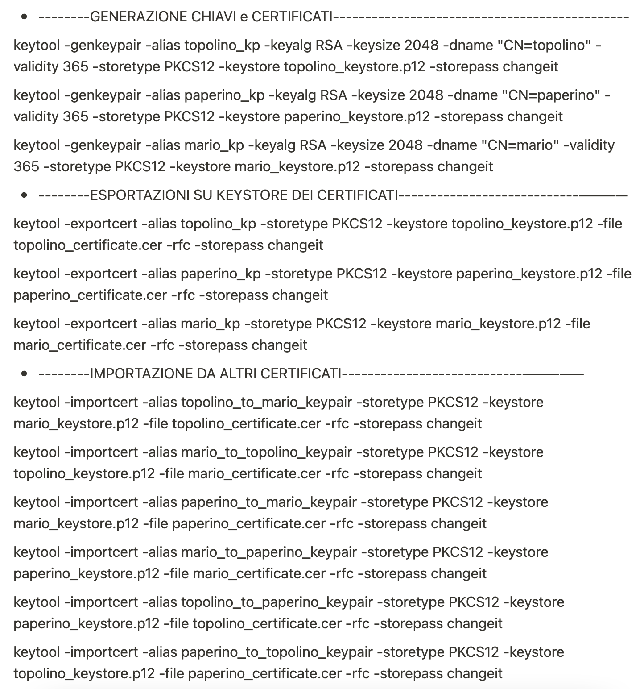
Generazione chiavi e certificati
Qui mostriamo la generazione delle chiavi e dei certificati per i tre utenti, Topolino, Paperino e Mario, e delle esportazioni ed importazioni su Keystore dei certificati.

Slide 6

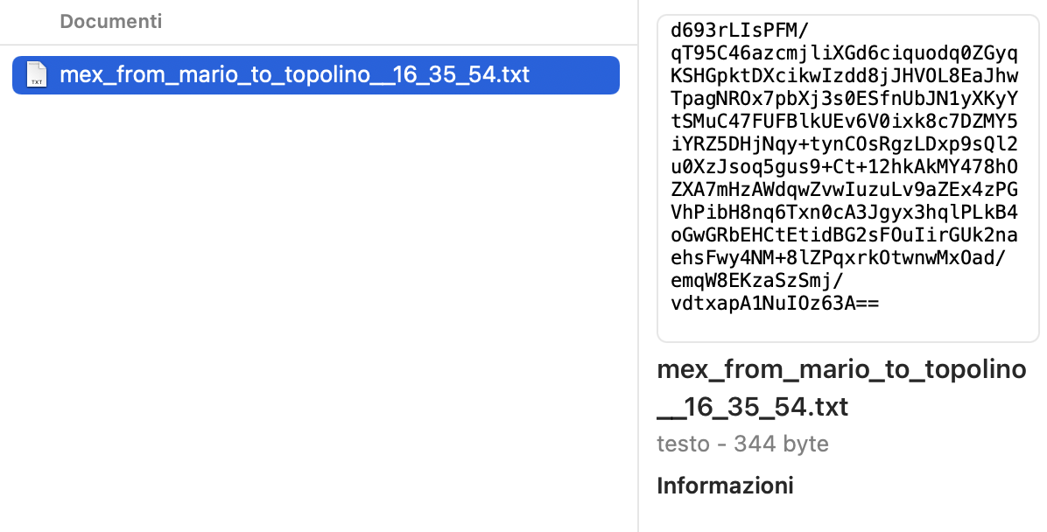
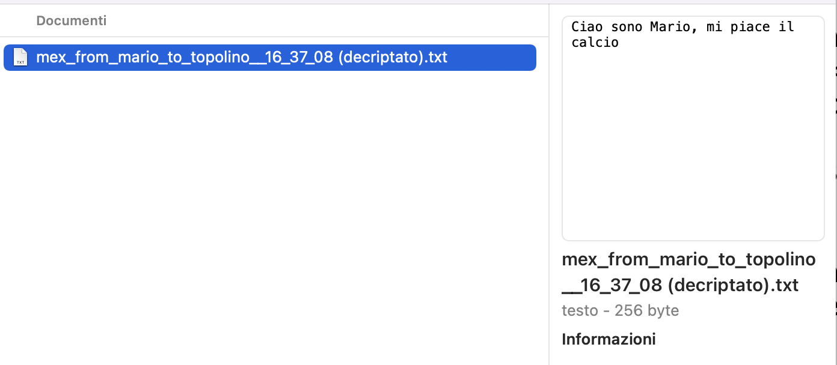
Criptazione e decriptazione
Esempio di un file inviato e criptato.
Esempio dello stesso file, letto e decriptato.
Abbiamo usato nelle due fasi delle funzioni di utility per codificare e decodificare testo in base 64, necessario per eventuali trasmissioni ‘reali’ del messaggio.

Slide 7

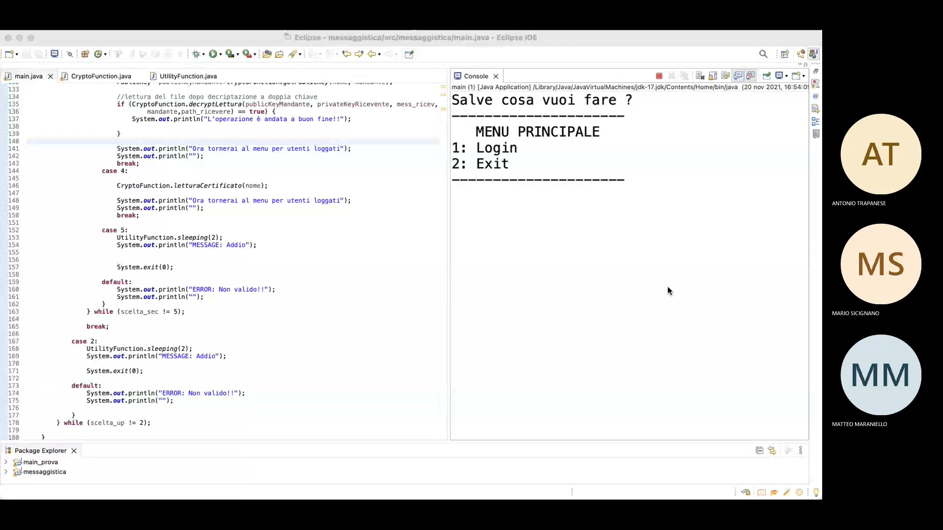
Dimostrazione Applicazione: invio messaggio

Slide 8
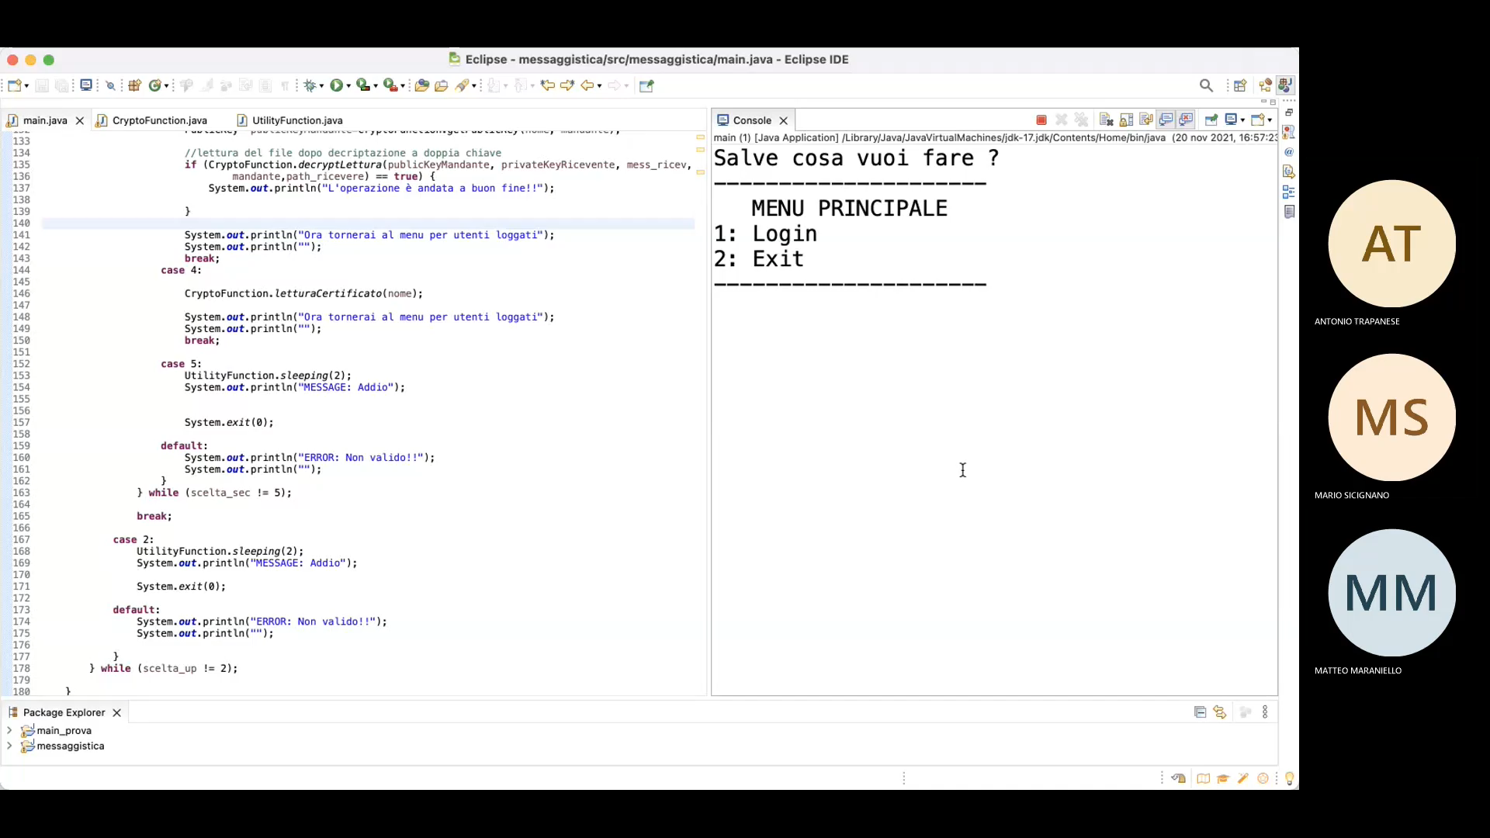
Dimostrazione Applicazione: lettura messaggio

Slide 9
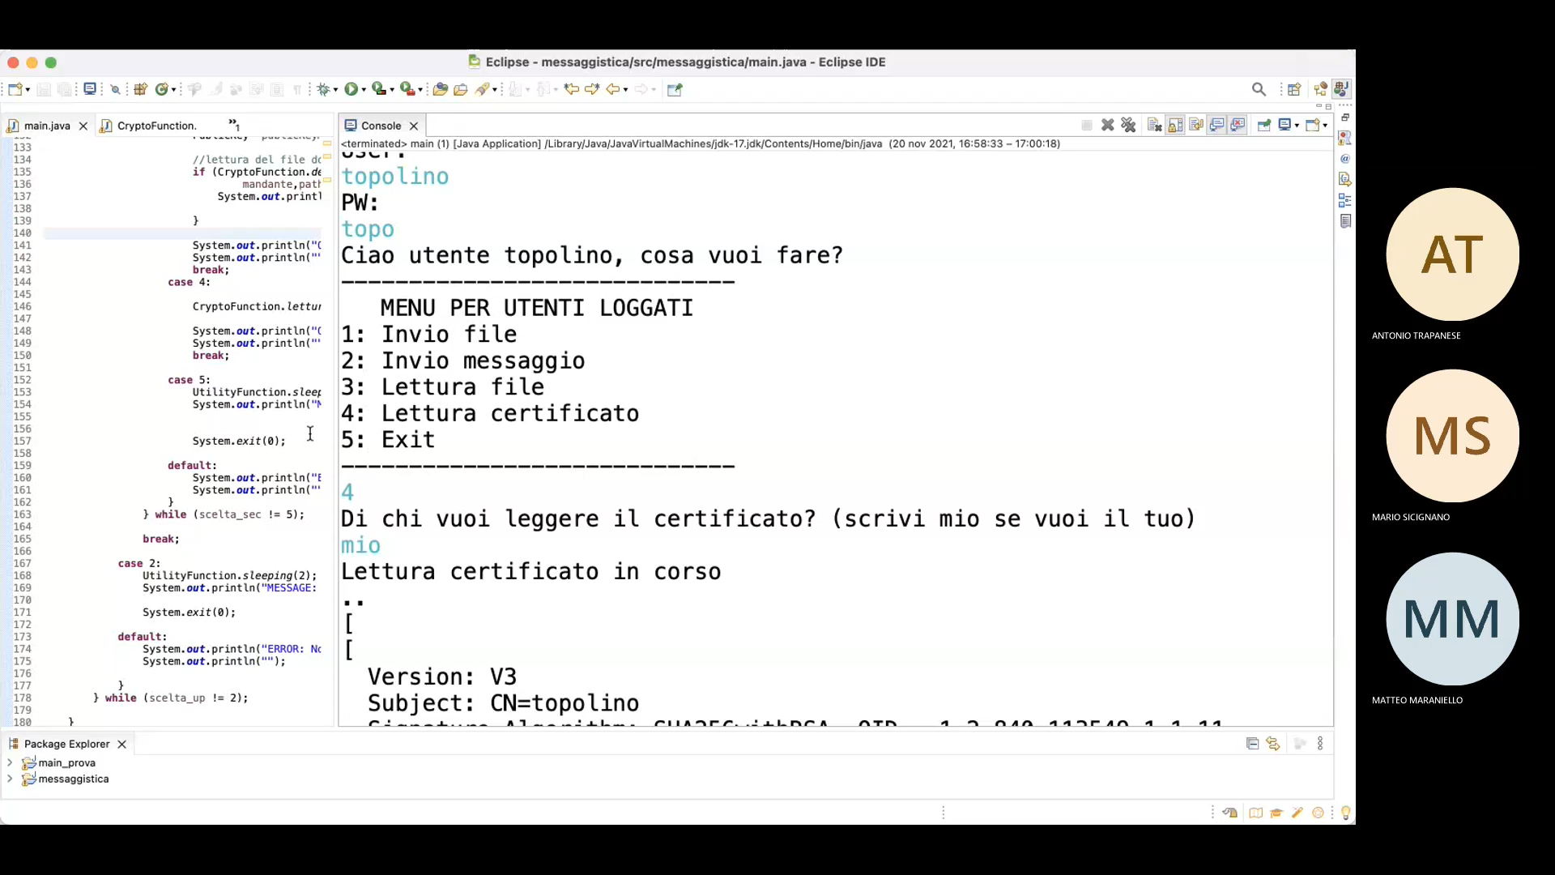
Dimostrazione Applicazione: Lettura certificato

Slide 10
Fine presentazione
Grazie per l’attenzione!

